Slide 1
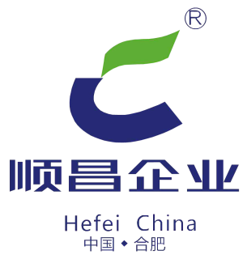
余热回收再利用 · 厨房热水不耗能
——打造节能环保绿色食堂
延时文字

Slide 2
01
合肥顺昌余热
① 合肥顺昌余热 · 企业简介
② 合肥顺昌余热 · 企业历程
③ 合肥顺昌余热 · 荣誉资质

Slide 3
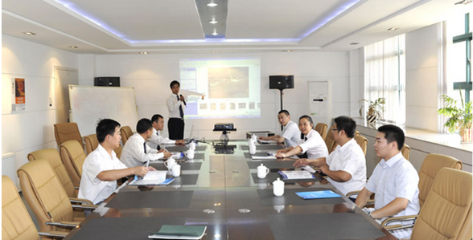
①
合肥顺昌余热利用·企业简介
顺昌余热是一家专业的炉灶设备节能应用服务商
顺昌集团是国家高新技术企业，是国内最早专业化制造现代厨房设备与提供节能改造企业之一。
合肥顺昌余热利用科技有限公司是顺昌集团旗下全资子公司之一，推出BRT（build建设-rent租赁-transfer转让）商业合作模式，为学校、医院、部队、企事业单位、餐饮服务商以及社会餐饮机构提供后堂炉灶余热利用节能改造服务。
合肥顺昌余热以国家十三五节能减排的产业政策为契机，以打造节能环保绿色厨房为己任，致力于国内炉灶设备余热利用及节能降耗改造领域的推广与应用。

Slide 4
②
合肥顺昌余热利用·企业历程

Slide 5
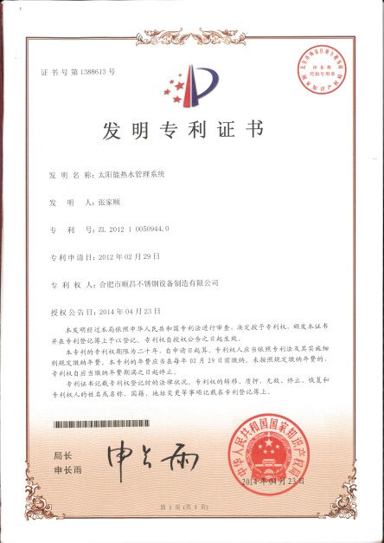
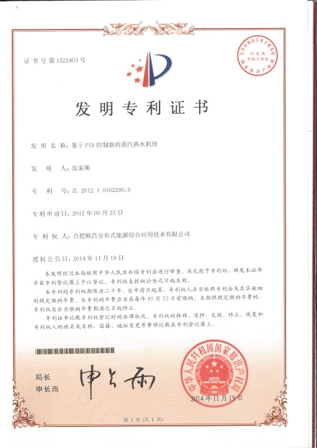
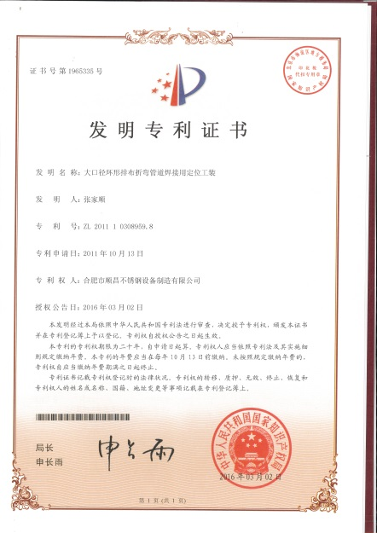
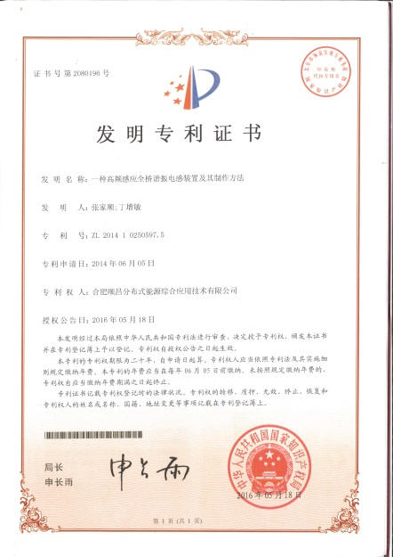
③
合肥顺昌余热 · 荣誉资质
顺昌集团目前已拥有4项发明专利、各项专利技术117项，其中涉及余热回收技术专利10项
太阳能热水管理系统
基于PID控制器的蒸汽热水机组
大口径环形排布折弯管道焊接用定位工装
一种高频感应全桥谐振电感装置及其制作方法

Slide 6
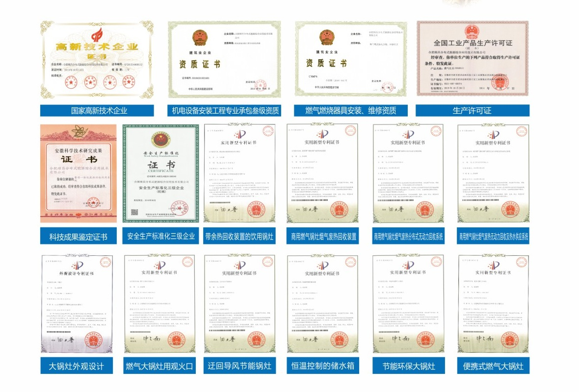
③
合肥顺昌余热 · 荣誉资质

Slide 7
02
余热利用系统原理
① 系统原理
② 回收原理
③ 热水应用
④ 系统优势

Slide 8
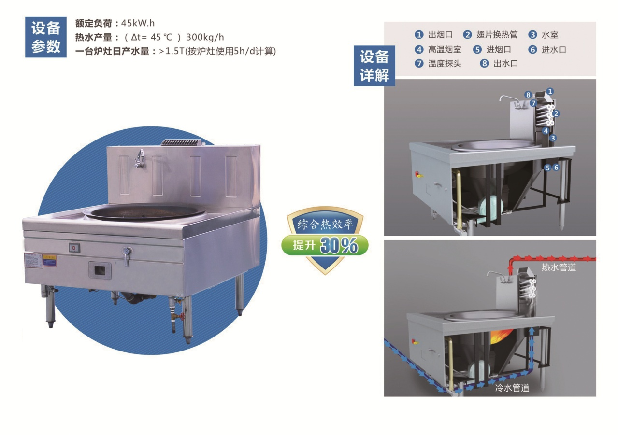
②
回收型炉灶原理
※
技术说明：
1.余热回收位置：
炉灶烟道出口，不影响余热充分吸收。
2.余热回收装置：
炉灶尾部烟气冷凝技术，余热吸收充分，
换热更有效。
3.以提高总的热利用效率为目的：
炉灶使用效率+烟气余热回收效率
4.炉灶综合热效率提升30%

Slide 9
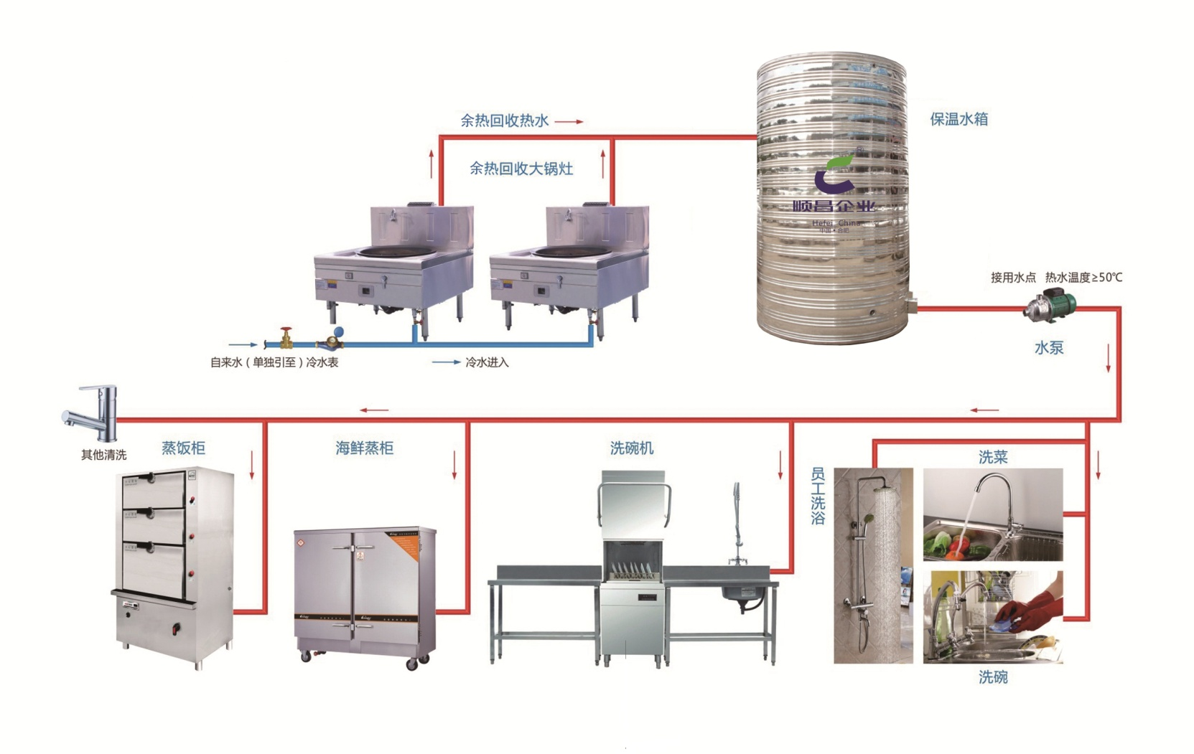
①
余热回收系统原理

Slide 10
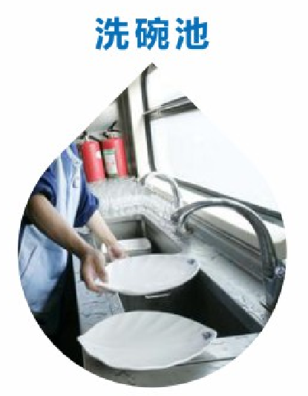
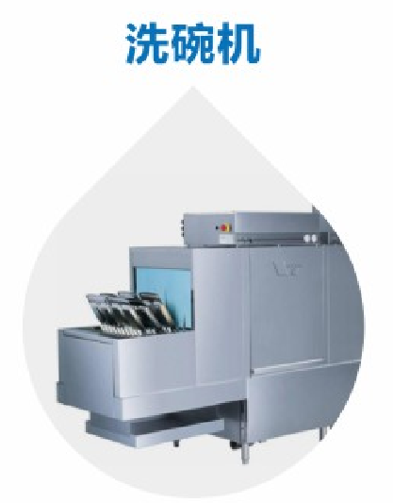
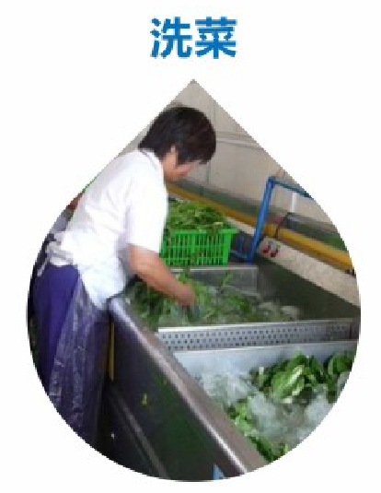
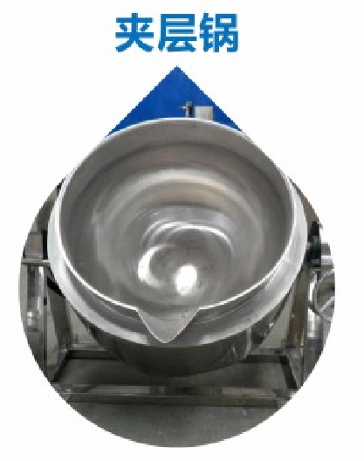
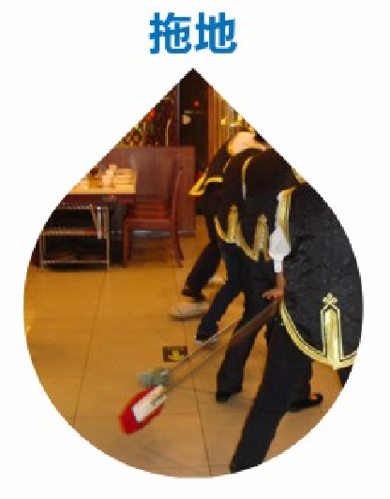
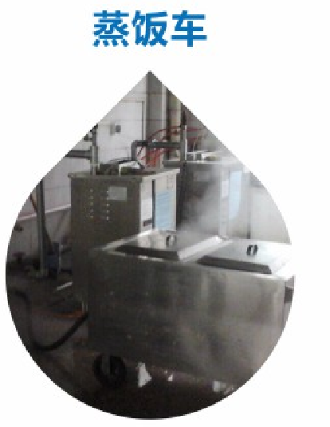
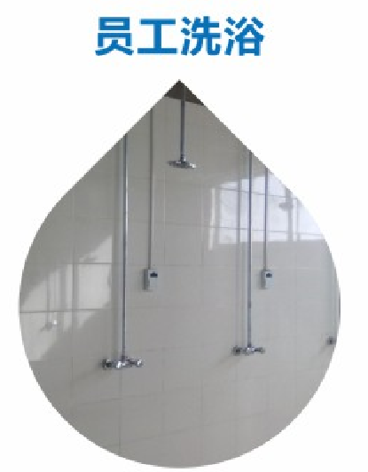
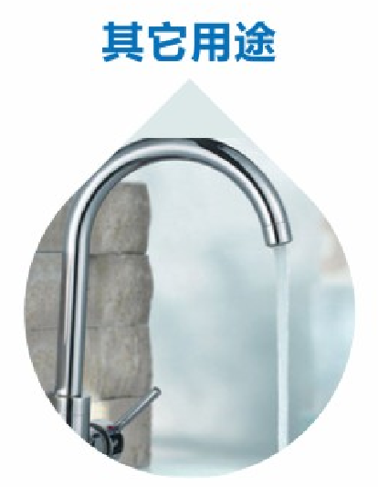
③
热水应用
Notes:
10

Slide 11
④
系统优势
安 全
食品级不锈钢材质，卫生安全；
降低排烟温度，减小火灾隐患；
便 利
热水管网覆盖各用水点，即开即用；
高 效
省去或减少加热时间，提供工作效率；
环 保
单台炉灶年节约能源折合标煤约6.4吨；
年减排CO₂、SO₂、粉尘等有害气体约16吨；
节 能
利用废热转换热水，无需额外消耗能源，
节省运营成本；

Slide 12
03
BRT合作模式
① BRT项目合作流程及合作模式
② 经济效益/社会效益
③ 部分案例展示
Notes:
12

Slide 13
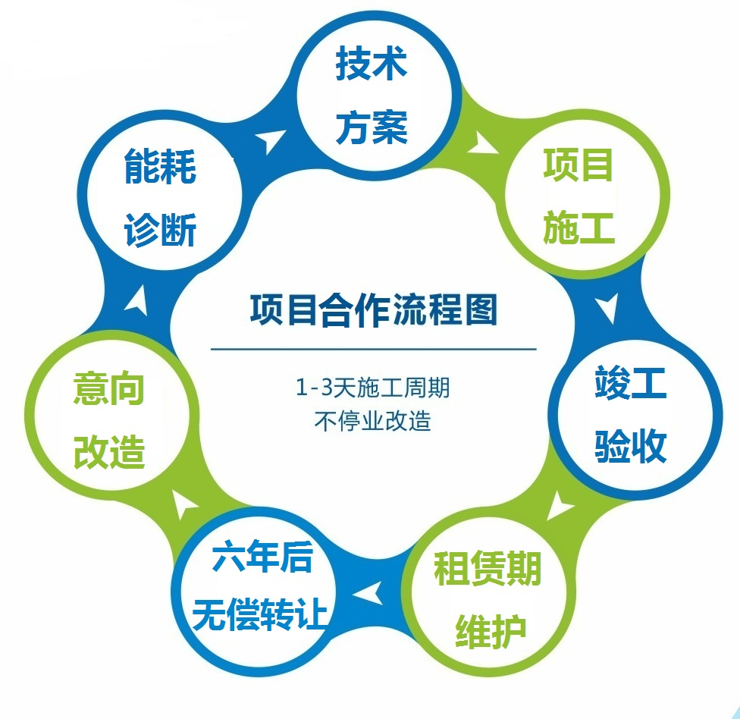
①
项目合作流程
顺昌余热利用BRT合同能源管理模式（build—建设、rent—租赁、transfer—转让）
项目流程

Slide 14
①
BRT合作模式
免费投 顺昌公司现场能源诊断、设计，投资所需设备
免费保 合同期内系统维保由顺昌公司免费提供
BRT合作模式
免费送 合同期满后顺昌将整个系统无偿移交给业主
节能分享 合同期内顺昌公司收取600元/月·眼节能分享费用

Slide 15
②
经济效益
能耗测算依据：
能耗测算费用：
炉灶数量： 1台
使用时长： 5h/天
热水温度： 65℃
日产水量： 1.5吨/天
年使用日： 300天
电能效率： 90%
电能价格： 0.57元/度
日能耗： 96.9度/日
日费用： 55.2元/日
年能耗： 29070度/年
年电费： 16560元/年

Slide 16
②
经济效益
项目 | 顺昌模式 | 常规模式
炉灶数量 | 按单台炉灶测算
年用水量 | 450吨
设备投入 | 0元 | 4000元
六年折旧 | 0元 | 666元/年
设备维保 | 0元 | 300元
能源费用 | 0元 | 16560元/年
年运行费用 | 6000元/年 | 17526元/年
月均费用 | 600元/月 | 1752元/月
年节约 | 11526元/年

Slide 17
②
社会效益
社会效益：？
100台
经济效益：？
社会效益：减排494.1吨标煤
50台
经济效益：57.6万
社会效益：减排197.6吨标煤
20台
经济效益：23万

Slide 18
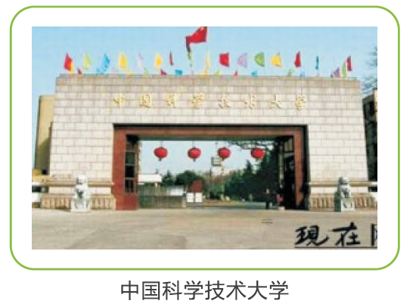
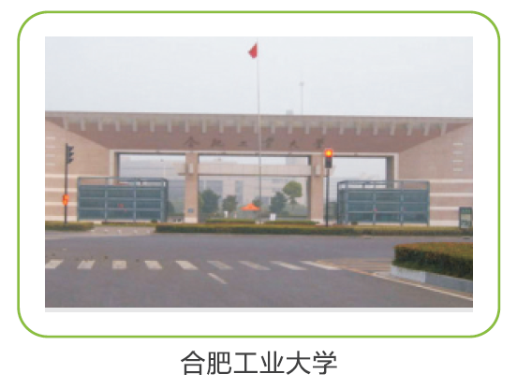
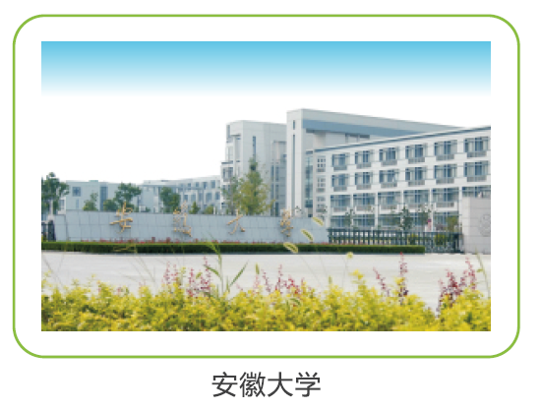
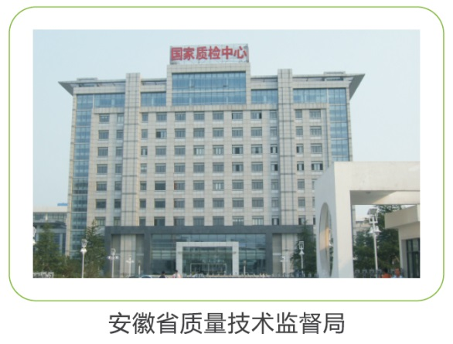
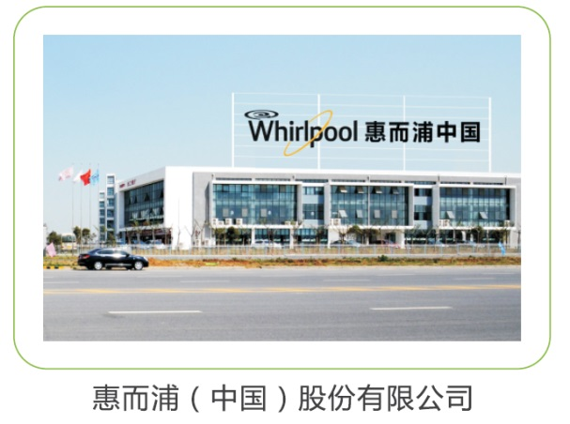
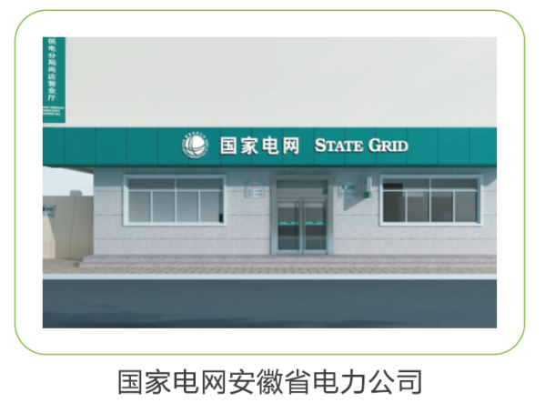
③
部分案例展示

Slide 19
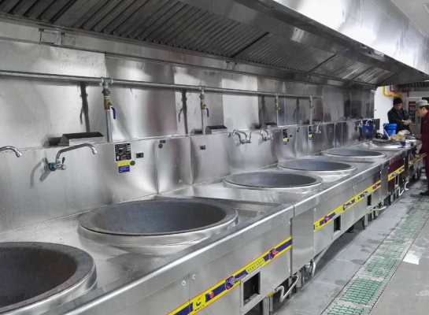
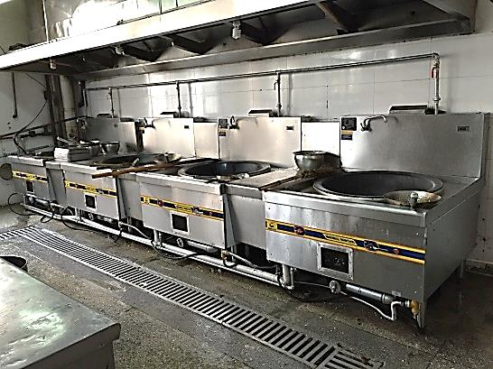
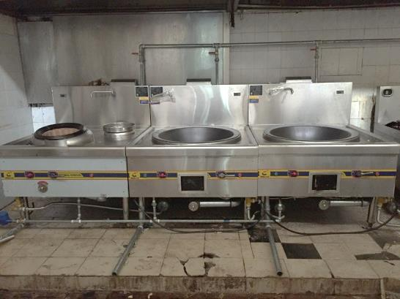
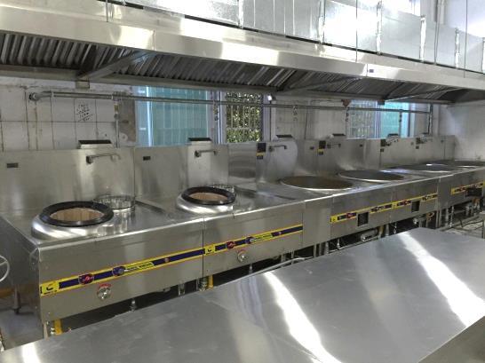
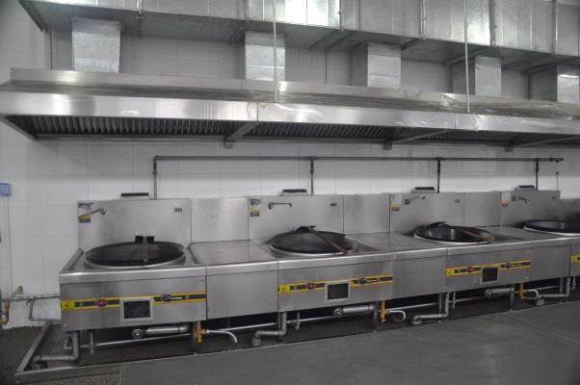
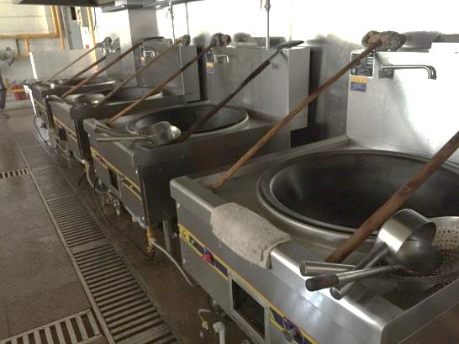
③
部分案例展示
省政府滨湖中学一号楼食堂
安徽科技学院
安徽中医药大学
安徽外国语学院
安徽财经大学
安徽医科大学

Slide 20
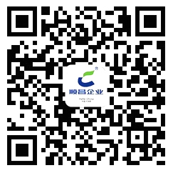
节能环保不仅是企业行为
更是一种社会责任
感谢关注
咨询热线：
0551-63846308
吴燕：13855180820

